Slide 1

物联网技术导论
授课教师：胡建国
hujguo@mail.sysu.edu.cn

Slide 2
第三章 图形标识技术
1.图形标识技术概述
1.1 图形标识技术的特点
1.2 常见的图形标识技术
2.一维条码
2.1 一维条码概述
2.2 一维条码解码方法
3.二维码
3.1 二维码概述
3.2 二维码解码方法

Slide 3
3 二维码
1
二维码概述
2
二维码解码方法

Slide 4
3.1 二维码概述
概念：二维码是用特定的几何图形按一定规律在平面（二维方向）上分布的黑白相间的图形。二维码本身能存储信息，不必与数据库相连即可获取所需的信息。
原理：在代码编制上巧妙地利用 “0”、“1”比特流的概念，使用若干个与二进制相对应的几何图形来表示文字数值信息，通过图象输入设备或光电扫描设备自动识读以实现信息自动处理。

Slide 5
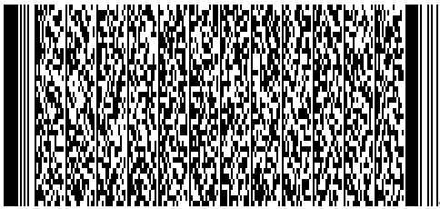
3.1 二维码概述
二维码可以分为：堆叠式二维码和矩阵式二维码。
堆叠式二维码：由两行或多行的一维条码按需要堆积而成。

Slide 6
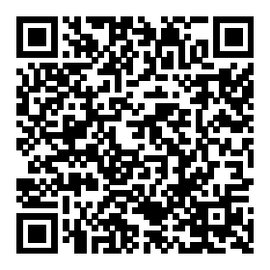
3.1 二维码概述
矩阵式二维码：它是在一个矩形空间通过黑、白像素在矩阵中的不同分布进行编码。在矩阵相应元素位置上，用方点的出现表示二进制“1”，点的不出现表示二进制的“0”，点的排列组合确定了矩阵式二维条码所代表的意义。

Slide 7
3.1 二维码概述
二维码的特点：
1.编码密度高，信息容量大。二维码在能够在横向和纵向两个方位同时表达信息，因此能在很小的面积内表达大量的信息。
2.编码范围广。能表示数字、字母、符号、汉字等。

Slide 8
3.1 二维码概述
3．容错能力强，具有纠错功能。二维码在解码时使用了纠错算法，如果图片损坏不多，同样可以解码。
4.译码可靠性高：它比普通条码译码错误率百万分之二要低得多，误码率不超过千万分之一。

Slide 9
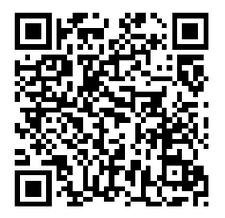
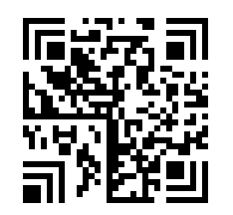
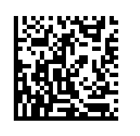

3.1 二维码概述
二维码种类很多，常见的有QR码，PDF417，Data matrix，汉信码等。

Slide 10
3 二维码
1
二维码概述
2
二维码解码方法

Slide 11
3.2 二维码解码方法
读取图像
将RGB图像转换为灰度图像（图像增强）
滤波（频域）
将灰度图像转换为二值图像
定位二维码区域
校正图像
译码

Slide 12

3.2 二维码解码方法
读取图像
将RGB图像转换为灰度图像（图像增强）
滤波（频域）
将灰度图像转换为二值图像
定位二维码区域
校正图像
译码

Slide 13
3.2 二维码解码方法
数字图像的概念：一幅图像可以定义为一个二维函数f(x,y)，其中x和y是空间坐标，f在任意一对坐标(x,y)处的幅值称为该点处图像的亮度或者灰度。当x，y和f的幅值都是有限的离散值时，该图像称为数字图像。

Slide 14
3.2 二维码解码方法
图像类型：
亮度图像。一幅亮度图像就是一个数据矩阵。若亮度图像的像素是uint8类，则取值范围是[0,255]。
二值图像。一幅二值图像是一个取值只有0和1的逻辑数组。一个取值只包含0和1的uint8类数组，不是逻辑数组。使用logical函数可以把数值数组转换为二值数组。

Slide 15
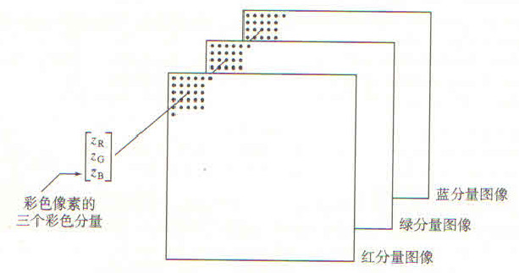
3.2 二维码解码方法
RGB图像：一幅RGB图像就是彩色像素的一个M*N*3数组，其中每一个彩色像素点都是在特定空间位置的彩色图像相对应的红、绿、蓝分量。RGB也可以看成是一个由三幅灰度图像堆出来的图像。

Slide 16
3.2 二维码解码方法
读取图像
将RGB图像转换为灰度图像（图像增强）
滤波（频域）
将灰度图像转换为二值图像
定位二维码区域
校正图像
译码

Slide 17
3.2 二维码解码方法
按照人眼的视觉效果，将RGB图像转换为灰度图像，可以将RGB三分量进行加权平均能得到较合理的灰度图像。建议如下：

Slide 18
3.2 二维码解码方法
从图像直方图中获取的信息，在图像增强方面有着重要的作用。
灰度直方图反映了数字图像的灰度级与其出现频率的关系。通过修改直方图的方法可以增强图像,扩展图像的动态范围，增强对比度。

Slide 19
3.2 二维码解码方法
直方图均衡就是将原图通过某种变换，得到一幅灰度直方图为均匀分布的新图像。
直方图均衡化

Slide 20
3.2 二维码解码方法
在归一化的数字图像中，r和s分别表示原图像灰度和均衡化后图像灰度，即 。在[0 1]区间内任何一个r值，都可以产生一个s值，即 。
T(r)作为变换函数，满足下列条件：
①在0≤r≤1内为单调递增函数，保证灰度级从黑到白的次序不变；
②在0≤r≤1内，有0≤T(r)≤1，确保映射后的像素灰度在允许的范围内。

Slide 21
3.2 二维码解码方法
由概率论知识可知，如果已知随机变量r的概率密度为 ，
而随机变量s是r的函数，则s的概率密度 可以由 求出。
假定随机变量s的分布函数用 表示，根据分布函数定义有：

Slide 22

3.2 二维码解码方法
利用密度函数是分布函数的导数的关系，等式两边对s求导，有：
可见，输出图像的概率密度函数可以通过变换函数T(r)控制原图像灰度级的概率密度函数得到,因而改善原图像的灰度层次,这就是直方图修改技术的基础。

Slide 23
3.2 二维码解码方法
从人眼视觉特性来考虑，一幅图像的直方图如果是均匀分布的，即P_{s}(s)=k(归一化时k=1)时，该图像色调给人的感觉比较协调。因此将原图像直方图通过T(r)调整为均匀分布的直方图，这样修正后的图像能满足人眼视觉要求，则 ，化简上式有：
对上式两端积分为：

Slide 24
3.2 二维码解码方法
对于离散数字图像，则有：

Slide 25
3.2 二维码解码方法
假设一幅大小为64*64像素的3比特图像的灰度分布如图所示，请画出均衡化后的直方图，并写出过程。

Slide 26
3.2 二维码解码方法
读取图像
将RGB图像转换为灰度图像（图像增强）
滤波（频域）
将灰度图像转换为二值图像
定位二维码区域
校正图像
译码

Slide 27

3.2 二维码解码方法
空间域和频率域滤波的基础是卷积定理，表示为：
f(x,y)*h(x,y)←→H(u,v)F(u,v)
假设f(x,y)表示一幅大小为M*N的图像，其中x=0,1,…,M-1和y=0,1,…,N-1。f的二维离散傅立叶变换可表示为F(u,v),则:
其中，u=0,1,2,…,M-1和v=0,1.2,…,N-1用于确定频率。频域系统是由F(u,v)所张成的坐标，其中u和v是其变量。由u和v定义的M*N矩形区域称为频率矩形。由以上描述可以知道，频率矩形的大小和输入图像的大小相同。

Slide 28
3.2 二维码解码方法
傅里叶变换具有周期性：
F(u,v)=F(u+M，v)=F(u，v+N)=F(u+M,v+N)
由上式可以看出DFT在u和v方向上都是周期无穷，其周期由M和N决定。另外，变换具有周期性。
以一维变换为例，在0到T内，频谱将有两个半周期,但是，我们期望得到的是一个完整的周期。

Slide 29
3.2 二维码解码方法
要想在[0 T]内获取一个完整且正确排序的周期，可以在计算变换前让f(x)乘以(-1)^x来得到。这样做，可以将变化的原点移动到点u=M/2。
同样，在二维变换是，与(-1)^(x+y)即可得到一个完整的周期。

Slide 30
3.2 二维码解码方法
读取图像
将RGB图像转换为灰度图像（图像增强）
滤波（频域）
将灰度图像转换为二值图像
定位二维码区域
校正图像
译码

Slide 31
3.2 二维码解码方法
灰度图像
二值图像
0
1

Slide 32
3.2 二维码解码方法
获取阀值的方法：大津法。
大津法的基本思想是：设阀值将图像分割为两组，一组对应为目标，另一组对应为背景，则这两组灰度值的类内方差最小，即两组的类间方差最大时，此阀值即为所求。

Slide 33
3.2 二维码解码方法
把一幅灰度图像中的像素分为前景像素和背景像素。
假设：
前景像素所占比例为w0，均值为u0
背景像素所占比例为w1，均值为u1
整个图像的均值u=w0*u0+w1*u1
根据公式：
$$g\left(t\right)=w0∗{\left(u0−u\right)}^{2}+w1∗(u1−u)^2$$
当t使得g(t)最大时，即为图像最佳的阈值

Slide 34
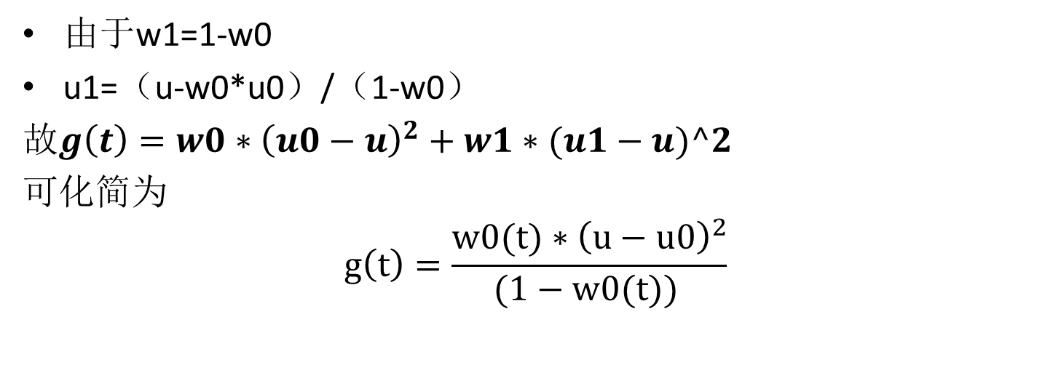
3.2 二维码解码方法
$由于$w1=1-w0
u1=（u-w0*u0）/（1-w0）
故$g\left(t\right)=w0∗{\left(u0−u\right)}^{2}+w1∗(u1−u)^2$
可化简为
$$g\left(t\right)=\frac{{w0(t)∗\left(u−u0\right)}^{2}}{(1−w0(t)) }$$

Slide 35
3.2 二维码解码方法
读取图像
将RGB图像转换为灰度图像（图像增强）
滤波（频域）
将灰度图像转换为二值图像
定位二维码区域
校正图像
译码

Slide 36
3.2 二维码解码方法
二维条码的定位方法有很多，可以利用特征图形定位，可以利用形态学定位，以下介绍形态学定位方法。

Slide 37
3.2 二维码解码方法
集合基本运算：
1. 2.
3. 4.
除了以上4个基本运算，形态学还需两个运算，这两个运算特别针对元素均为坐标的集合。
5.B的映像定义为：
6.点(z1,z2)对集合A的平移定义为：

Slide 38
3.2 二维码解码方法
膨胀和腐蚀运算是形态学图像处理的基础，后面很多算法都基于此运算。
膨胀是在二值图像中“加长”或“变粗”的操作。这种特殊的方式和变粗的程度由一个称为结构元素的集合控制。

Slide 39
3.2 二维码解码方法
 |  |  | 1 | 1 | 1 | 1 | 1 | 1
 |  |  | 1 | 1 | 1 | 1 | 1 | 1
 |  |  | 1 | 1 | 1 | 1 | 1 | 1
 |  |  |  |  | 1 | 1 | 1 | 1 | 1 | 1
 |  |  |  | 1 | 1 | 1 | 1 | 1 | 1 | 1
 |  |  | 1 | 1 | 1 | 1 | 1 | 1 | 1 | 1
 |  | 1 | 1 | 1 | 1 | 1 | 1 | 1 | 1
 | 1 | 1 | 1 | 1 | 1 | 1 | 1 | 1
 | 1 | 1 | 1 | 1 | 1 | 1 | 1
 | 1 | 1 | 1 | 1 | 1 | 1
 |  |  |  | 1
 |  |  | 1
 |  | 1
 | 1
1

Slide 40
3.2 二维码解码方法
数学上，膨胀定义为集合运算，A被B膨胀定义为：
总之，A被B膨胀是所有结构元素原点位置组成的集合，其中映射并平移后的B至少与A的某些部分重合。
Matlab中执行膨胀的函数为：f=imdilate(A,B)

Slide 41

3.2 二维码解码方法
腐蚀是“收缩”或“细化”二值图像中的对象。A被B腐蚀定义如下：
 |  |  | 1 | 1 | 1 | 1 | 1 | 1
 |  |  | 1 | 1 | 1 | 1 | 1 | 1
 |  |  | 1 | 1 | 1 | 1 | 1 | 1
 |  |  | 1 | 1 | 1 | 1 | 1 | 1
 | 1
 | 1
 | 1

Slide 42
3.2 二维码解码方法
b为用半径为5的圆盘腐蚀图像，c为用半径为10的圆盘腐蚀图像，d为用半径为20的圆盘腐蚀图像。

Slide 43
3.2 二维码解码方法
[例题]见黑板

Slide 44
3.2 二维码解码方法
L
L/2

Slide 45
3.2 二维码解码方法
3/2L
L
L
L/2
3/4L

Slide 46
3.2 二维码解码方法
在图像处理的实际应用中，更多地是以各种组合的方式来使用膨胀和腐蚀。以下介绍两种运算：开运算和闭运算。
A被B的开运算是A被B腐蚀后，再用B来膨胀腐蚀结果。

Slide 47
3.2 二维码解码方法
形态学开运算完全删除了不能包含结构元素的对象区域，平滑了对象的轮廓，断开了狭窄的连接，去掉了细小的突出部分。

Slide 48
3.2 二维码解码方法
A被B的形态学闭运算，是先膨胀后腐蚀的结果。
形态学闭运算会平滑对象的轮廓，但是，与开运算不同，闭运算一般会将狭窄的缺口连接起来形成细长的弯口，并填充比结构元素小的洞。

Slide 49
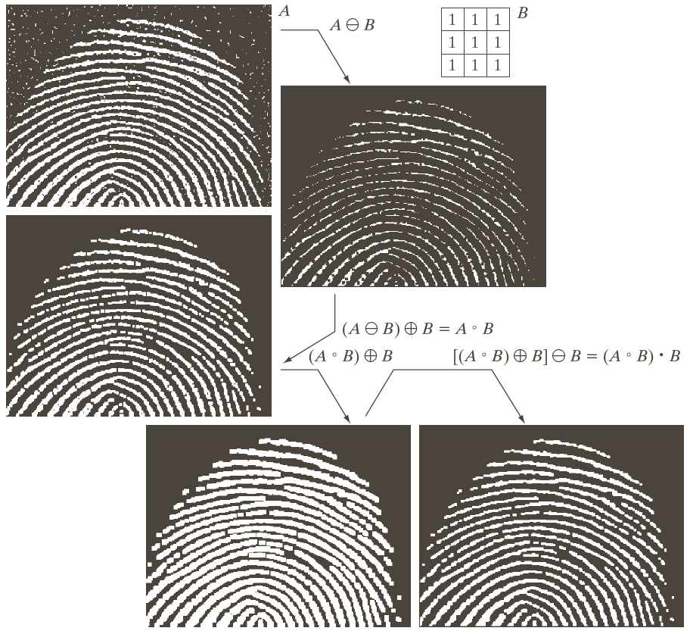
3.2 二维码解码方法

Slide 50
3.2 二维码解码方法
连接分量：
一个坐标为(x,y)的像素p有两个水平和垂直的相邻像素，他们的坐标分别为(x+1,y)(x-1,y)(x,y+1)(x,y-1),p的这四个相邻像素的集合记为
P的四个对角线坐标(x+1,y+1)(x+1,y-1)(x-1,y+1)(x-1,y-1),p的这四个邻域记为
和 的并集称为8邻域。

Slide 51
3.2 二维码解码方法
 | p
 | p
 | p

Slide 52
3.2 二维码解码方法
1 | 1 | 1
1 | 1 | 1 |  | 1 | 1
1 | 1 | 1 |  | 1 | 1
1 | 1 | 1 |  |  |  | 1
1 | 1 | 1 |  |  |  | 1
1 | 1 | 1 |  |  |  | 1
1 | 1 | 1 |  |  | 1
1 | 1 | 1
1 | 1 | 1
1 | 1 | 1 |  | 1 | 1
1 | 1 | 1 |  | 1 | 1
1 | 1 | 1 |  |  |  | 1
1 | 1 | 1 |  |  |  | 1
1 | 1 | 1 |  |  |  | 1
1 | 1 | 1 |  |  | 1
1 | 1 | 1
1 | 1 | 1
1 | 1 | 1 |  | 2 | 2
1 | 1 | 1 |  | 2 | 2
1 | 1 | 1 |  |  |  | 4
1 | 1 | 1 |  |  |  | 4
1 | 1 | 1 |  |  |  | 4
1 | 1 | 1 |  |  | 3
1 | 1 | 1
1 | 1 | 1
1 | 1 | 1 |  | 2 | 2
1 | 1 | 1 |  | 2 | 2
1 | 1 | 1 |  |  |  | 2
1 | 1 | 1 |  |  |  | 2
1 | 1 | 1 |  |  |  | 2
1 | 1 | 1 |  |  | 2
1 | 1 | 1

Slide 53
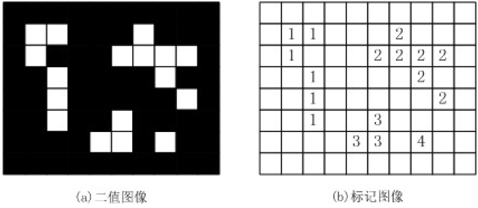
3.2 二维码解码方法

Slide 54
3.2 二维码解码方法
读取图像
将RGB图像转换为灰度图像（图像增强）
滤波（频域）
将灰度图像转换为二值图像
定位二维码区域
校正图像
译码

Slide 55
3.2 二维码解码方法
霍夫(Hough)变换：
一条直线在直角坐标下可以用y=kx+b来表示，霍夫变换的主要思想是将该方程的参数和变量交换，即用x,y作为参数，k,b作为坐标变量，所以在直角坐标下的直线y=kx+b在参数坐标上表示为点(k,b)，而直角坐标上的点(x1,y1)则在参数坐标下表示为一条直线。

Slide 56
3.2 二维码解码方法
为了计算方便，将参数空间的坐标表示为极坐标下的ρ和θ，因为同一直线上的点对应的(ρ, θ)是相同的，因此，可以先将图片进行边缘检测，然后对图像上每一个非零像素点，在参数坐标下变换为一条直线，那么在直线属于同一条直线的点便在参数空间形成多条直线并交于一点。

Slide 57
3.2 二维码解码方法
转换为极坐标形式如下：

Slide 58
3.2 二维码解码方法
算法具体描述：
将图像中的直线区域映射到参数空间的存储单元，定义为一个二维数组buf[n][180]。设ρ为直线到原点的距离，则对角线长为n的图像， ρ的取值范围是[0 n]，角度θ的取值范围是[0 180]。对所有的点(x,y)在所有θ角时，求出ρ，从而累加ρ出现的次数，次数高与某个阀值就是一条直线。

Slide 59
3.2 二维码解码方法
参数空间的坐标(ρ,θ)分别表示直线到原点的长度和直线的角度。在获取累计量最大时，即可获取其角度，只要旋转相应的角度，即可校正图像。

Slide 60
3.2 二维码解码方法
读取图像
将RGB图像转换为灰度图像（图像增强）
滤波（频域）
将灰度图像转换为二值图像
定位二维码区域
校正图像
译码

Slide 61
3.2 二维码解码方法
1

Slide 62
谢谢！

